Slide 1
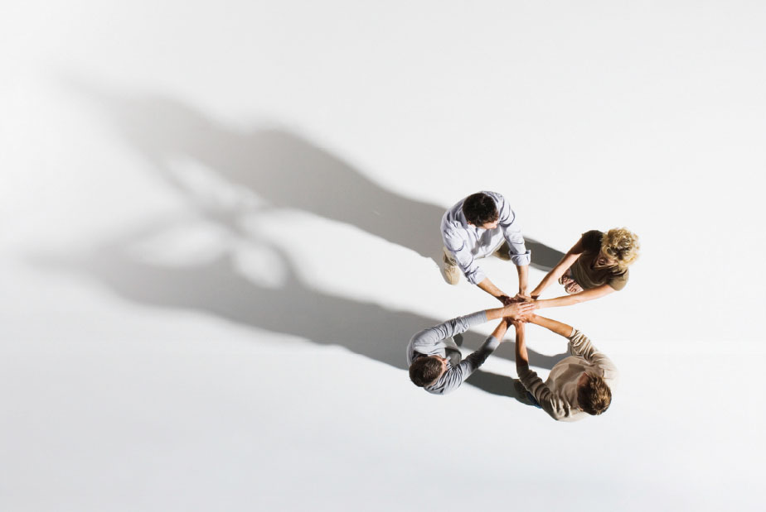
Komunikimi në Biznes FORMAT E KOMUNIKIMIT
Përgatiti: Blerim Morina

Slide 2
Komunikimi me shkrim
Komunikimi me shkrim është një proces me ane te të cilit kuptimi kodohet me germa të cilat synojnë të krijojnë një kuptim të përbashkët.
Edhe komunikimi me shkrim përmban elemente jo verbale si: - stili i të shkruarit me dorë, - shpërndarja hapësinore e fjalëve, - shenjat e pikësimit etj

Slide 3
Komunikimi me shkrim
Nuk perdoren:
-tonin e zërit, -buzëqeshja -levizja e syve -levizja e vetullave -lëvizae duarve -levizja e kokes

Slide 4
Komunikimi me shkrim- Llojet e shkrimeve
Pershkruese
Krijuese/Artistike
Treguese
Argumentues
Parashtrues/ Shpjegues

Slide 5
Komunikimi me shkrim
Te shkruarit pershkrues- Me anë të këtij shkrimi përshkruhen njerëz, vende, ngjarje ose sende(siç janë tani ose siç kanë qenë në të kaluarën)
Shembull: Hana është një vajzë 15 vjeçare, ka një fytyrë të bardhë me mollëza të skuqura,sy të gjelbër dhe buzët ngjyrë qershie. Flokë të gjata, zakonisht i mban me bishtaleca, të cilët i shkëlqejnë në ngjyrë gështenje. Është e gjatë dhe jo shumë e plotë, ka një bel të theksuar dhe zakonisht vishet me veshje sportive,në dorë mban një çantë të vogël.

Slide 6
Komunikimi me shkrim
Te shkruarit tregues- qëllimi i të shkruarit tregues është të tregojë një histori, një ngjarje a një përvojë, të vërtetë ose të parafytyruar.
Shembull të këtij shkrimi janë: romanet, tregimet, përrallat, raportet e ndryshme etj.
“Butrinti kishte shkuar në Qendrën tregtare”.

Slide 7
Komunikimi me shkrim
Të shkruarit parashtrues, shpjegues- Është lloj i shkrimit që shpjegon natyrën, përdorimin, origjinën ose qëllimin e diçkahit. Shkrimet shpjeguese mund të paraqesin edhe një provë ose një gjendje. Të tilla janë, për shembull, broshurat që na shpjegojnë mënyrën e përdorimit të pajisjeve elektrike-shtëpiake, broshurat turistike ose recetat e gatimit. Në këtë grup përfshihet edhe një pjesë e mirë e letrave zyrtare.
Për shembull: Banja e Kllokotit është qendër shumë e njohur për shërimin e shumë sëmundjeve siç janë:
- Reumatizmi inflamator,
- Gjendjet postreumatike,
- Sëmundjet kardio-vaskulare,
- Sëmundjet kronike të organeve të tretjes,
- Sëmundjet e lëkurës etj.
Urdhëroni na vizitoni dhe ju do të bindeni me cilësinë e shërbimeve tona.
Ju presim!

Slide 8
Komunikimi me shkrim
Të shkruarit argumentues/bindës - Ky lloj shkrimi ka për qëllim të japë një mendim dhe të mbajë qëndrim për një çështje të caktuar, duke u mbështetura me prova dhe argumente. Në keto raste mund të përmbajë argumente dhe arsyetime për pro dhe kundër një pozicioni të caktuar, Kjo mënyrë e të shkruari përdoret shpesh në ese, pamflete, artikuj gazetash etj.
Për shembull:
Blloqet e prodhuar nga NP ,,Silkapor,, janë ardhmëria e ndërtimit në Kosovë dhe jashtë Kosovës, sepse prodhohen me cilësi dhe standarde evropiane e botërore.
Janë të shëndetshëm, ofrojnë siguri të madhe në rast të tërmeteve. Materiali i bllokut të bardhë të ,,Silkaporit,, ka veti ekologjike dhe nuk ndikon negativisht në shëndetin e njeriut, është izolues termik, është izolues ndaj zhurmës, rezistues ndaj zjarrit dhe janë të padjegshëm.

Slide 9
Komunikimi me shkrim
Të shkruarit krijues dhe artistik - Të shkruarit krijues ka për qëllim kryesor zbavitjen e lexuesit, por me anë të tij shpesh përcillen mesazhe të fuqishme edukative dhe shoqërore. Me anë të tyre shkruesi shpreh ndjenjat dhe mendimet e veta ose mban një qëndrim emocional.
Shembull:
Shqiptarët, nga natyra dhe tradita e tyre, besojnë në një Perëndi. Ata janë myslimanë, ortodoksë e katolikë. Secili e do fenë e vet, por respektojnë edhe fenë e tjetrit. Madje, shqiptarët, para se gjithash, janë shqiptarë. Ata janë vëllezër me çdo shqiptar. Feja e shqiptarit nuk ka qenë kurrë mollë sherri, siç ka ngjarë me disa të tjerë…(M. K.)

Slide 10
Komunikimi me shkrim
Dallimet ne mes komunikimit me gojë dhe me shkrim
Dallimet:
Kur shkruajmë, mendimet shprehen me fjali të plota
Gjuha e folur dëgjohet, kurse gjuha e shkruar lexohet
Të shkruarit është formë më e përshtatshme për komunikim zyrtar
Gjuha e folur për nga natyra është kalimtare, nëse nuk e regjistrojmë humbet
Të shkruarit ka përparësinë e faktorit kohë.

Slide 11
Komunikimi në Biznes
Pyetje?

